Slide 1
(Tiết 1)

Slide 2
KHỞI ĐỘNG

Slide 3
THỬ TÀI
NHANH TRÍ

Slide 4
Khám phá

Slide 5
Hoạt động 1: Làm việc theo hình
Notes:
Qúy thầy cô nhấn vào con ong để quay lại

Slide 6
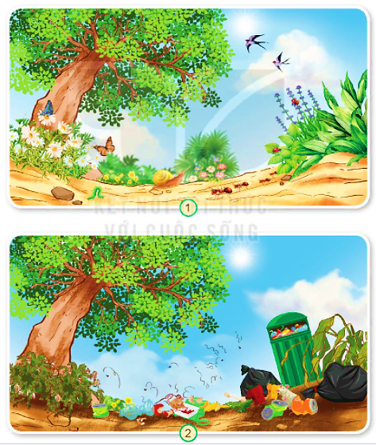
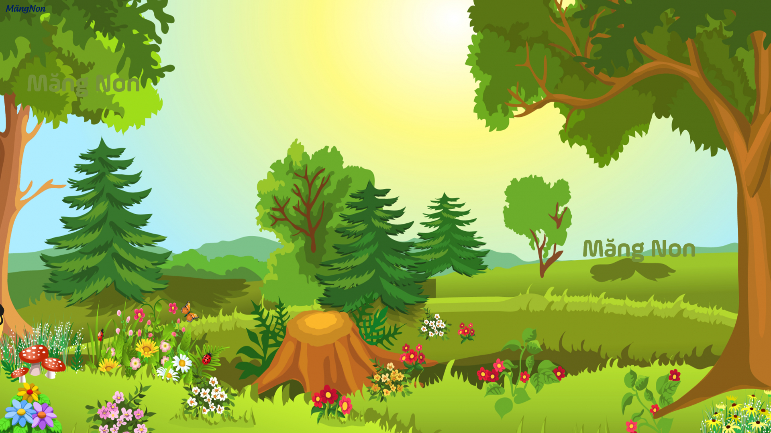
1. Quan sát và cho biết hai hình dưới đây có điểm gì khác nhau. Vì sao có sự khác nhau đó? Điều gì xảy ra nếu môi trường sống của thực vật và động vật tiếp tục bị tàn phá?

Slide 7
Nếu môi trường sống của thực vật và động vật tiếp tục bị tàn phá thì: thực vật sẽ héo khô, động vật sẽ không còn thức ăn và nơi sống dẫn đến số lượng thực vật và động vật sẽ bị giảm sút, thậm chí có thể biến mất.

Slide 8
Có sự khác nhau giữa hai bức hình là do con người xả rác.

